Slide 1
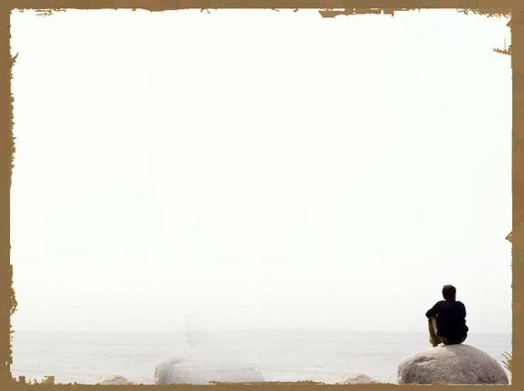

杨震暮夜却金

Slide 2
基础知识目标
1. 生字
撮cuō 它当量词用时读zuǒ
栎lì 树的一种，俗称“柞树”
荆 jing 莱 lái 谒yè 晔yè
遗：在本句中读wèi，当“赠与”讲。还读yí，当“丢失”讲。
2. 形似字
毯 tǎn 毛毯 地毯
毡 zhān 毡子 毡靴
愧 kuì 愧疚 愧色
槐 huái 槐树 槐花
密 mì 密度 密码
蜜 mi 蜜腺 蜜液

Slide 3
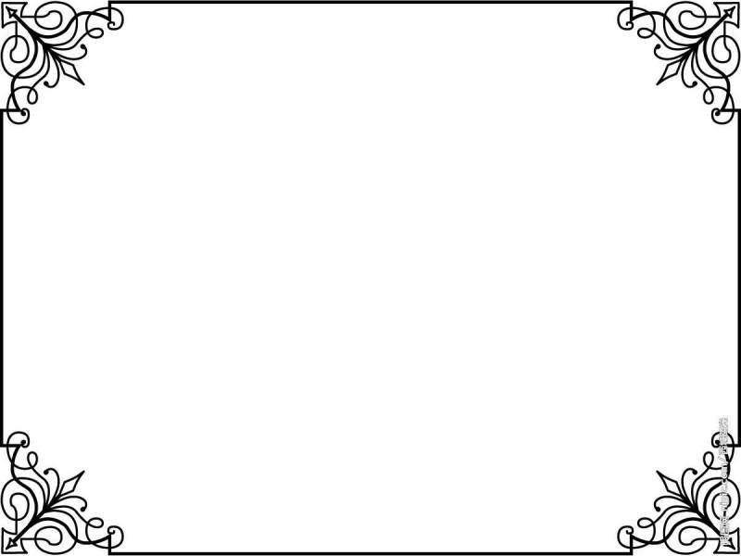
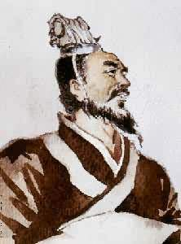

作者简介
范晔（公元398—445年），字蔚宗，祖籍顺阳（今河南南阳市淅川县），范家自西晋永嘉之乱后移居山阴（今浙江绍兴市），范晔是南朝刘宋时期的杰出史学家，史学名著《后汉书》的作者。
PPT模板下载：www.1ppt.com/moban/ 行业PPT模板：www.1ppt.com/hangye/
节日PPT模板：www.1ppt.com/jieri/ PPT素材下载：www.1ppt.com/sucai/
PPT背景图片：www.1ppt.com/beijing/ PPT图表下载：www.1ppt.com/tubiao/
优秀PPT下载：www.1ppt.com/xiazai/ PPT教程： www.1ppt.com/powerpoint/
Word教程： www.1ppt.com/word/ Excel教程：www.1ppt.com/excel/
资料下载：www.1ppt.com/ziliao/ PPT课件下载：www.1ppt.com/kejian/
范文下载：www.1ppt.com/fanwen/ 试卷下载：www.1ppt.com/shiti/
教案下载：www.1ppt.com/jiaoan/

Slide 4

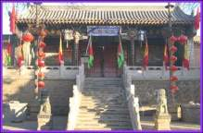
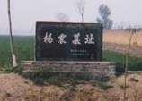
杨震，字伯起，是东汉弘农华阴(今陕西)人。少年时期，家境清贫，开私塾与租田务农为生，他勤奋好学，博览群书，世人赞其“时经博览，无不穷究”，后因德高望重，学识渊博，从师者如市，当时被誉为关西孔子。五十岁才步入仕途，历任荆州刺史、东莱太守、涿郡太守。他做官清正廉明，后被提拔到朝中历任太仆、太常和司徒等职，颇受朝廷重用。但因好直谏不久受奸人诬陷被撤职，蒙受冤屈而死，后沉冤昭雪，后世人们为了纪念他，建了“四知书院”。
杨震简介

Slide 5
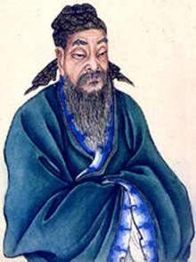
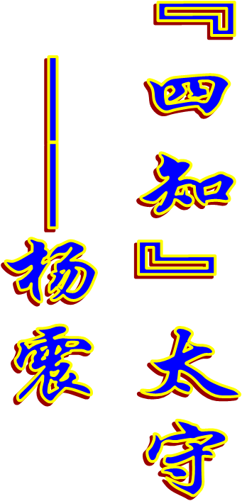

天知地知你知我知

Slide 6
文言文学习建议
因为文言文与现代文不同，有它的特殊性，所以老师建议你们用“五字解读法”来学习文言文，所指“五字解读法”是指“读”、“解”、“译”、“析”、“练”。
“读”是指朗诵。用工具书扫清文字障碍后，反复朗读课文，读熟练，读流畅。古人认为：书读百遍，其义自见。这句话是很有道理的。
“解”是指解释常用的文言实词。要解释的准确，保证够量，常用文言实词积累到一定量时，对学习文言文的帮助是很大的。
“译”是指用现代汉语翻译文言文。译文时要努力做到内容忠实原文，语词流畅，文字优美。教材的编者虽然给做了翻译，但是我认为还是自己亲手译一译好。
“析”是指分析理解课文，即理清文章结构层次，理解内容、写法。
“练”是指做一些适量的练习题，用以加深记忆，巩固知识。

Slide 7

本文出自《后汉书》，纪传体断代史，记载了东汉一代的历史。今通行本共一百二十卷。本纪、列传部分为南朝宋著名史学家、文学家范晔撰，志未作完，范被杀。南朝梁刘昭取司马彪《续汉书》中的“八志”与之配合，北宋时将两书合刻为一书。文章写人叙事，简明周详，生动感人。且收录了大量的东汉的散文、辞赋、诗歌。学者们誉为兼有一代文章总集的性质。

Slide 8
初读课文，整体感知。
1.请同学们默读课文，运用工具书，解决课文中遇到的生字词。
2.同位互读、相互纠正。

Slide 9
这个小故事表现了杨震的什么呢？
我们先来看看杨震“却”的是什么东西，多少东西。他却的是“金”，而且是“十金”，用今天的话来说是拒绝接受巨额财产，可见他不爱财，更不贪财，为官廉洁，品德高尚。
那么，这些重金是怎么来的呢？
我们先来看看杨震“却”的是什么东西，多少东西。他却的是“金”，而且是“十金”，用今天的话来说是拒绝接受巨额财产，可见他不爱财，更不贪财，为官廉洁，品德高尚。

Slide 10

杨震暮夜却金
四迁荆州刺史、东莱太守。当之郡，道经昌邑，故所举荆州茂才王密为昌邑令，谒见，至夜，怀金十斤以遗震。震曰：“故人知君，君不知故人，何也？”密曰：“暮夜无知者。”震曰：“天知，神知，我知，子知。何谓无知！”密愧而出。

Slide 11
精讲课文。
1、解释加点实词；
知
举 使
之 遗
谒
（了解）
（知道）
（推荐）
（让）
（到 ...去）
（赠送）wèi
（遗留）yí
（拜见）

Slide 12
阅读第课文，思考问题，理解中心；
（1）王密为什么要暮夜给杨震送礼？
（2）杨震是怎样说、怎样做的？（杨震当时的话应该怎样朗读 ？）
（3）你认为杨震是个什么样的人？经过了杨震的教育，你认为王密会怎样想，怎样做呢？

Slide 13

请观看表演
——《杨震暮夜却金》
思考如何朗读课文，读出人物的感情色彩

Slide 14

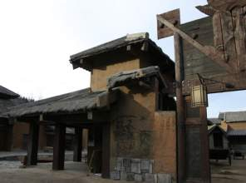
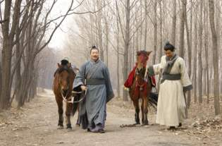


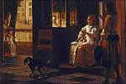
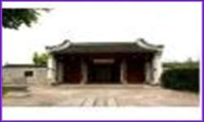
震暮夜拒金

Slide 15
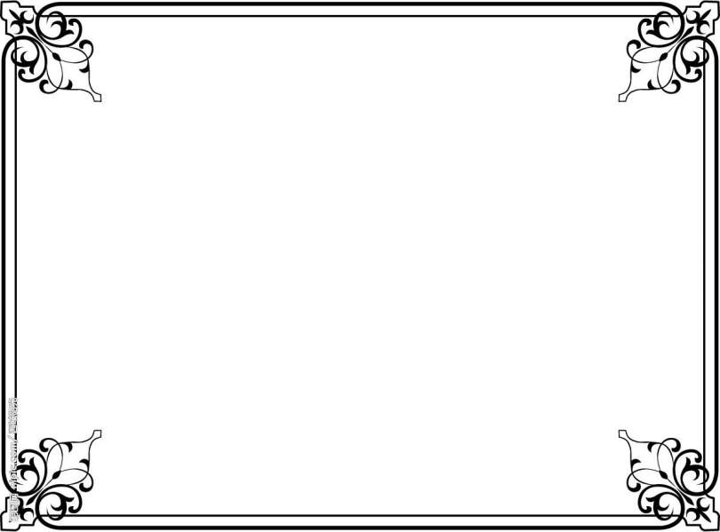
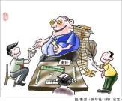
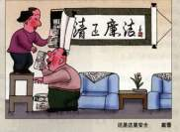
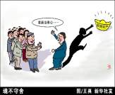
廉洁：不损公肥私；不贪污。
“廉洁”一词《辞源》上解释为“公正，不贪污”。
《辞海》上解释为“清廉，清白。”
屈原《楚辞》中有“联幼清以廉洁兮”之诗。
王逸注释为“不受曰廉，不污曰洁”。

Slide 16
写作特点分析
1、本文对人物的主要描写方法是什么？
2、在刻画人物时运用了什么样的写作方法？这样写的好处是什么？
语言描写
文章以对话勾勒人物形象，并用对比与衬托的手法来刻画人物，更突出杨震严于律己、清正廉明的清官形象。

Slide 17
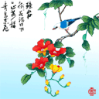

小结
通过本课的学习，我们进一步学习了文言实词，在朗读中也体会了本文运用简洁的语言勾勒人物形象的方法，向大家展示了一位廉洁奉公、品德高尚的清官，作为新世纪的学生，我们也要立志成为品德高尚的人。

Slide 18
作业
1.有感情地朗读课文，进一步体会课文中心。
2.预习下一篇课文。

